Slide 1

令和５年度
農作業安全に関する基礎的な研修
令和５年３月

Slide 2
Ⅰ 農作業事故は、あなたの人生設計を大きく変えます
「農業」から死亡・重傷事故はイメージできない？
実際は、今や誰の身に起きても不思議ではない状況
しかし、多くの人々は「自分は大丈夫」、「事故は他人事」という認識
事故に遭って初めてその恐ろしさに気付くのが現実

Slide 3
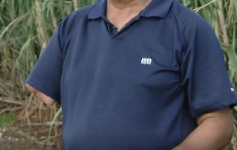
Ⅰ 被災者の想いを知ってください
Ａ県在住 当時50歳代の男性
サトウキビ畑で調苗作業中に調苗機に誤って右腕が引き込まれ、
右腕の肘付近から先を失った
実際の負傷の様子

Slide 4
Ⅰ 被災者の想いを知ってください
【被災者ご本人のコメント】
「指先がカッターに当たったと思ったら、次の瞬間にはほ場に右腕が転がり、切断面から大量の出血をしていた。
出血を見ながら、このまま死ぬかもしれないと感じた」
サトウキビ畑１ha
作業者（本人＋１名）
の家族労働
【短期的影響】
・３週間程度の入院
（看病のために家族に大きな出費）
・当年の売り上げ金額は、約４割減少
【中・長期的影響】
・利き手を失い、生活に支障
・追加雇用が必要となり、所得が減少
・新規作物の導入を断念

Slide 5
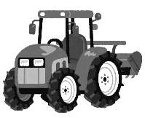



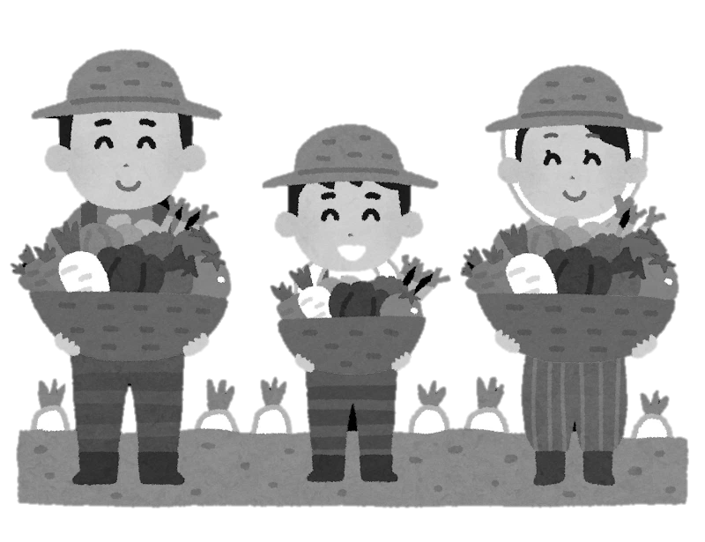
Ⅰ 農作業事故によって、様々な問題が発生します
・ ケガ、治療、後遺症による肉体的なダメージ
・ 自らの過失に対する心理的・精神的なダメージ
心身への影響
・ 治療費、新たな農業機械の購入費、代替労働者の雇用費等の支出増、収量減による収入減、それによる債務増加など金銭的なダメージ
経営・生活への影響
・ 家族による急な事業継承に踏み切った場合は、
家族の人生設計が大きく変わるダメージ
・ 後継者がなく、農地の借り手が見つからない場合は、
農地荒廃による地域社会へダメージ
家族・地域社会
への影響

Slide 6
Ⅱ 農作業事故は「自分ごと」、身近に迫っています！！
○ 農業は以外に危険な産業です（死亡者数）
令和３年は、全国で年間約250名近くの方が亡くなっており、高齢者が占める割合が高くなっています。
農作業事故死亡者数の推移
死亡者における高齢者の割合
（人）
（％）
高齢者の割合
死亡者数
農作業死亡事故調査（農水省）

Slide 7
Ⅱ 農作業事故は「自分ごと」、身近に迫っています！！
○ 農業は以外に危険な産業です（10万人当たり死亡者数）
農業従事者10万人当たりの死亡者数は、建設業の２倍弱、全産業平均の約８倍にもなっています。
農業従事者10万人当たり死亡者数の推移
死亡者数 農 業：農作業死亡事故調査（農水省）
他産業：死亡災害報告（厚労省）
従業者数（農 業）：農林業センサス、農業構造動態調査（農水省）
就業者数（他産業）：労働力調査（総務省）
（注）農業の従業者数10万人当たり死亡者数の算出に使用していた農業就業人口の調査が令和元年で終了したため、令和２年から新たに農業従事者数を使用して算出。

Slide 8
Ⅱ 農作業事故は「自分ごと」、身近に迫っています！！
○ 農業機械の転落・転倒で多くの方が亡くなっています
要因別の死亡事故発生状況（令和３年）
機械・施設以外の作業
に係る事故
64人（26.4％）
死亡事故における
「機械の転落・転倒」の占める割合
農業機械作業
に係る事故
171人（70.7％）
（％）
242人
農業用施設作業
に係る事故
7人（2.9％）
資料：農作業死亡事故調査（農水省）

